Slide 1
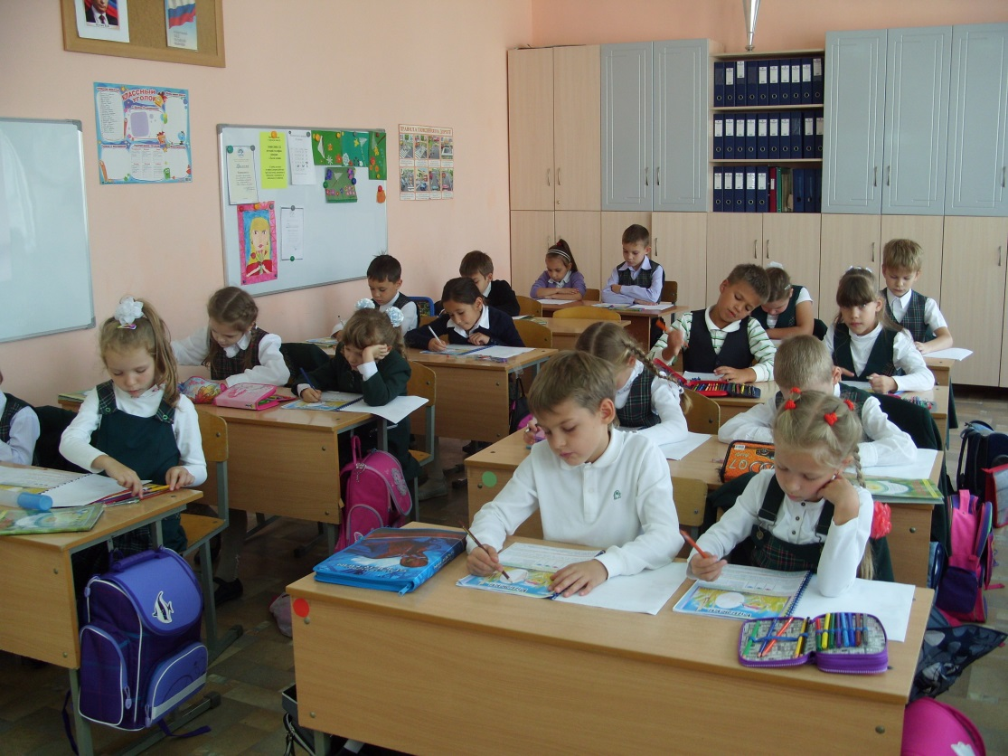
Кружок «Мир моих интересов»

Slide 2
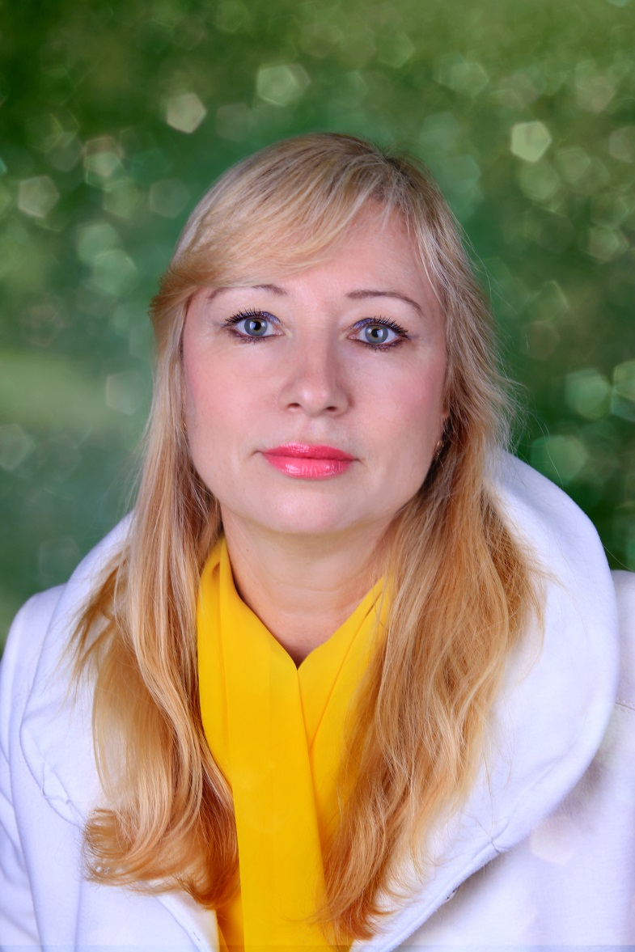
Руководитель: Гончарова Лариса Александровна
Учитель начальных классов
высшей категории

Slide 3
Цель: формирование и развитие элементов системного мышления, исследовательских и коммуникативных навыков учащихся.
Задачи:
1.Развитие познавательного интереса к культурным, социальным, технологическим особенностям разных стран, включение в познавательную деятельность.
2.Развитие умения выделять главное, осмыслять полученную информацию.
3.Развитие умений и навыков групповой работы.

Slide 4
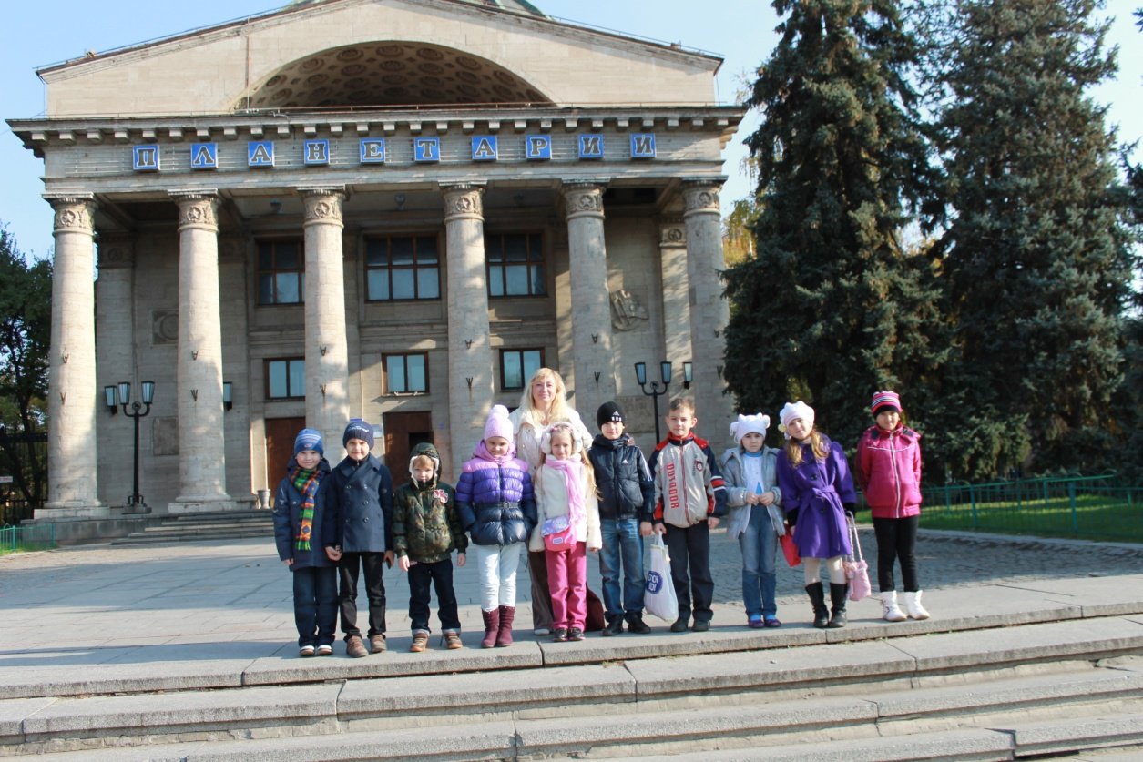
Мини-проект «Планетарий»

Slide 5
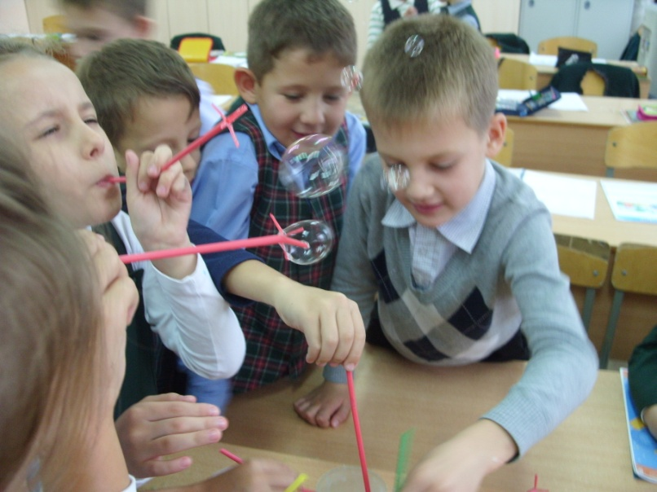
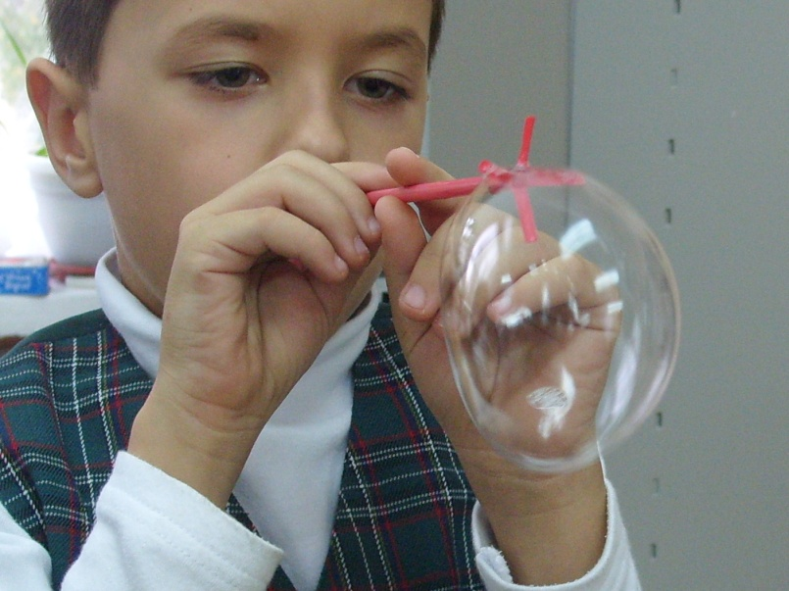
Выдуваем пузыри.
У кого больше?

Slide 6
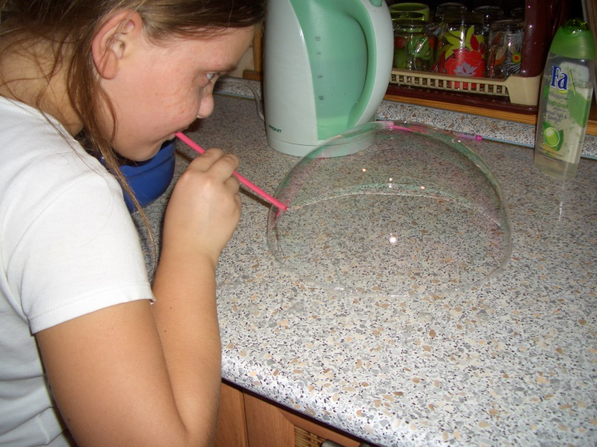
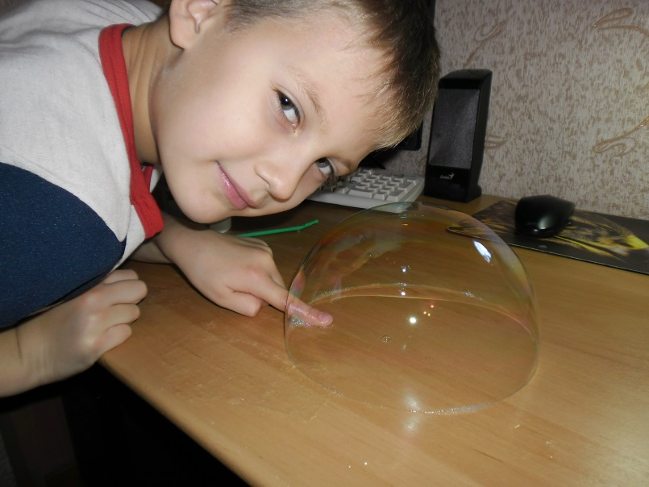
Победители проекта
«Самый большой пузырь»

Slide 7
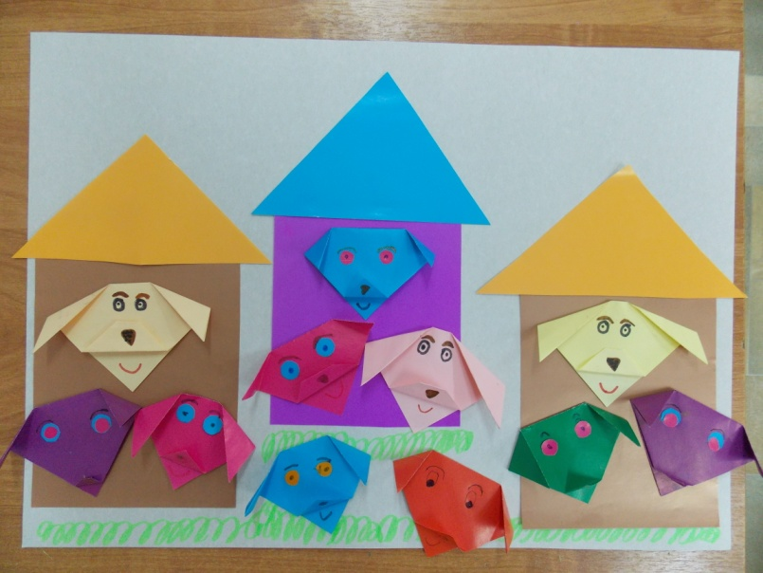
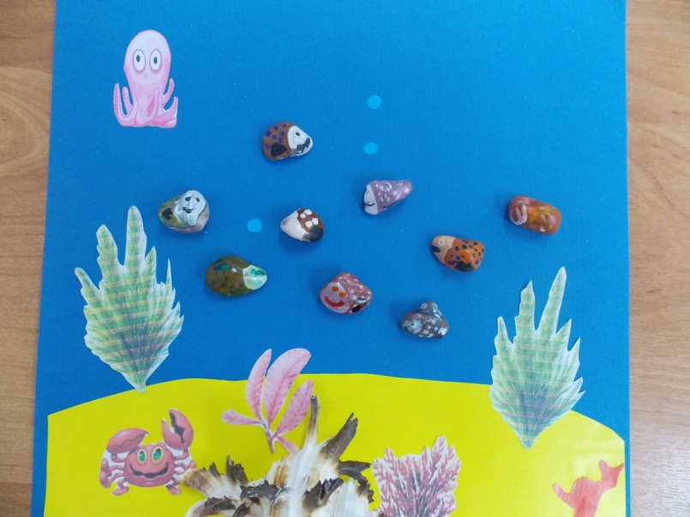
Мини-проект «Город собак» и «Аквариум»

Slide 8
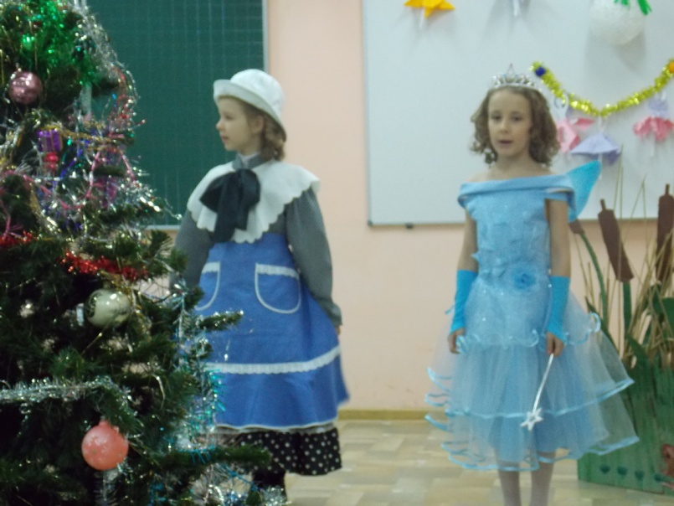
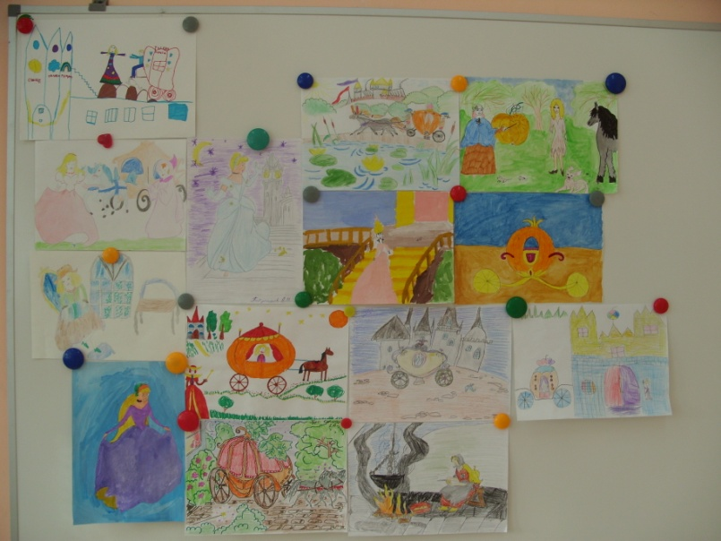
Проект «Золушка»

Slide 9
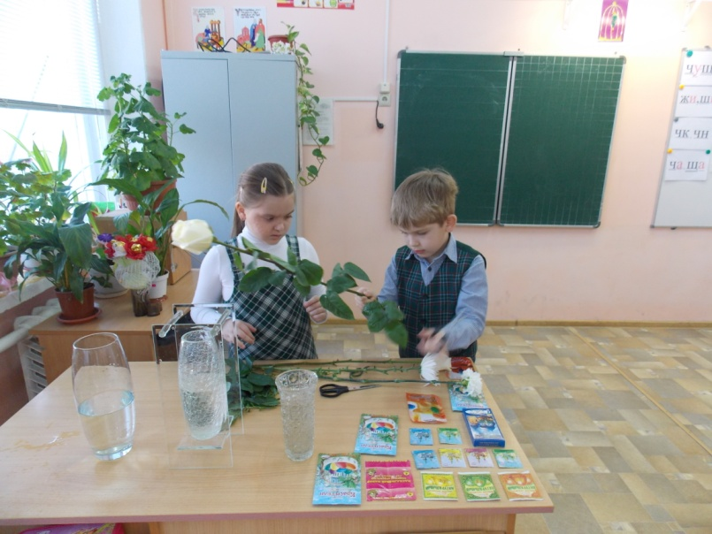
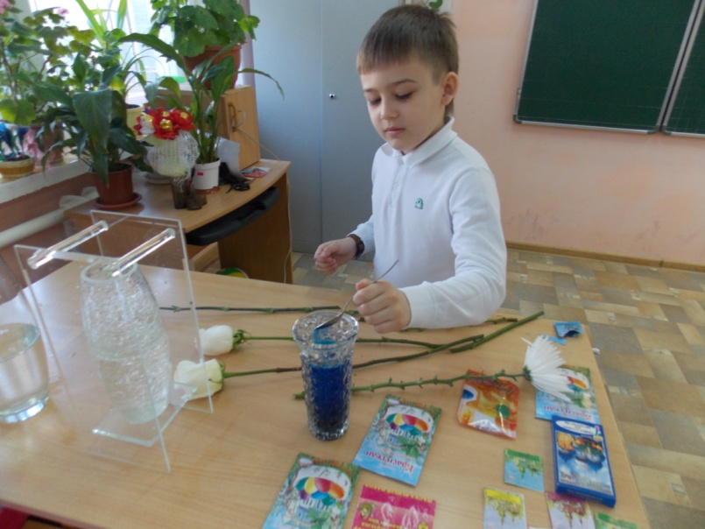
«Создание необыкновенных цветов обычных цветов»

Slide 10
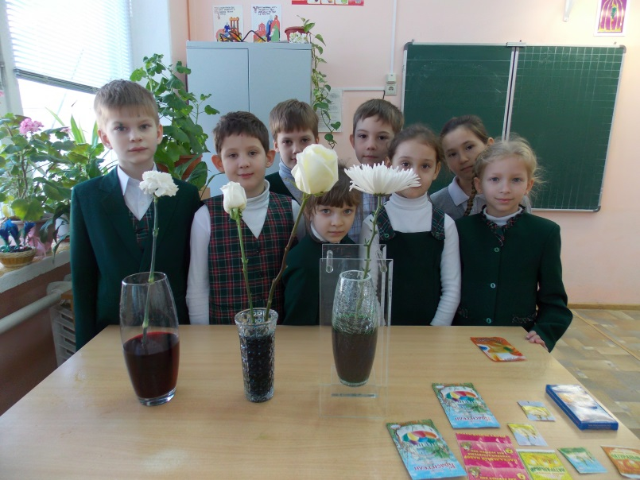
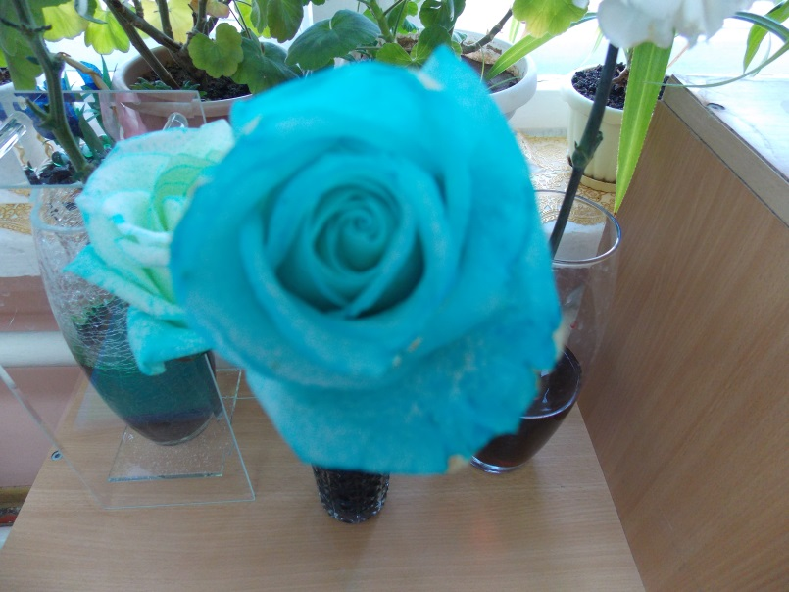
«Создание необыкновенных цветов обычных цветов»

Slide 11
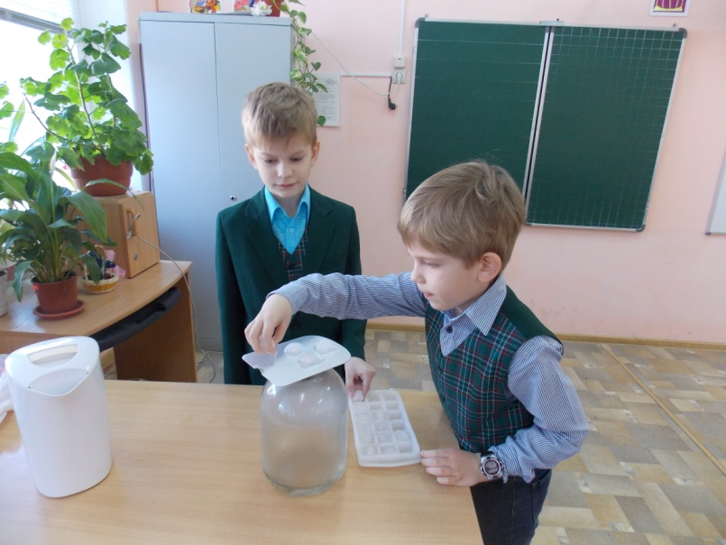
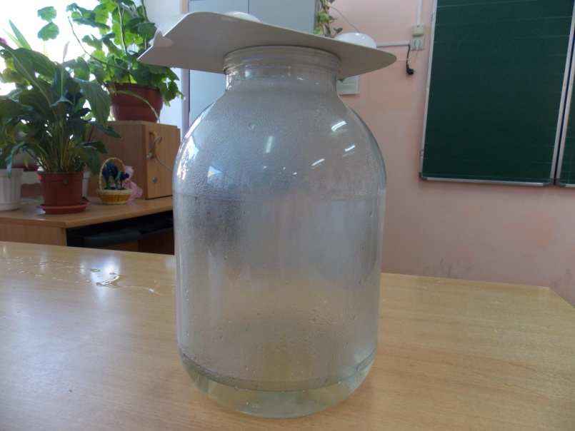
Облако в банке

Slide 12
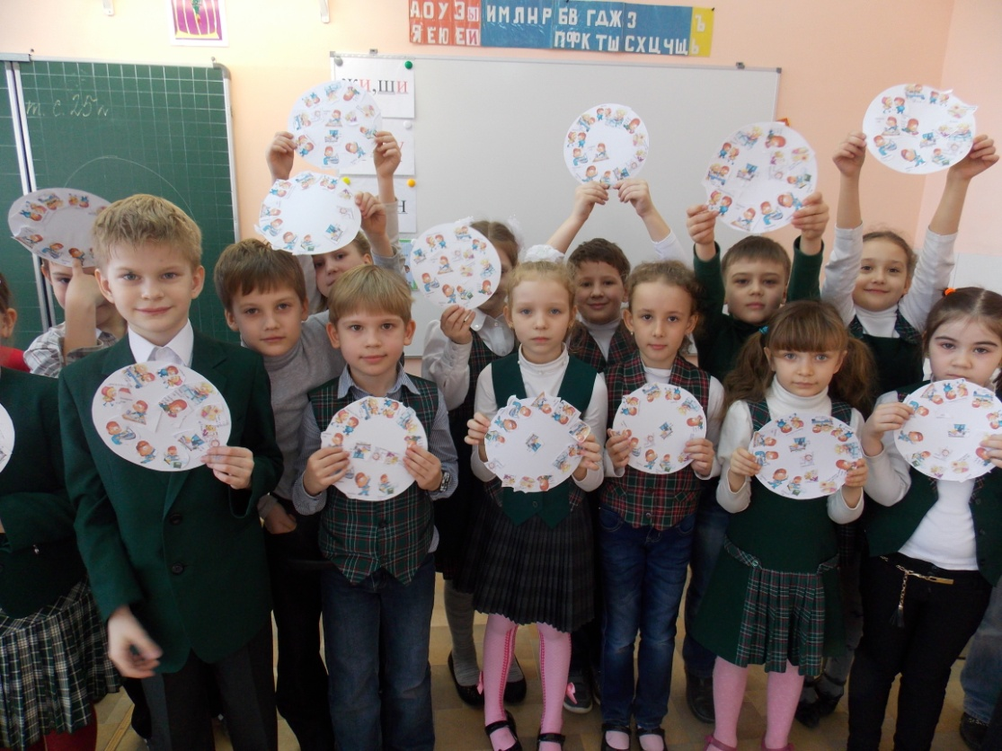
Мини-проект «Распорядок дня первоклассника»

Slide 13
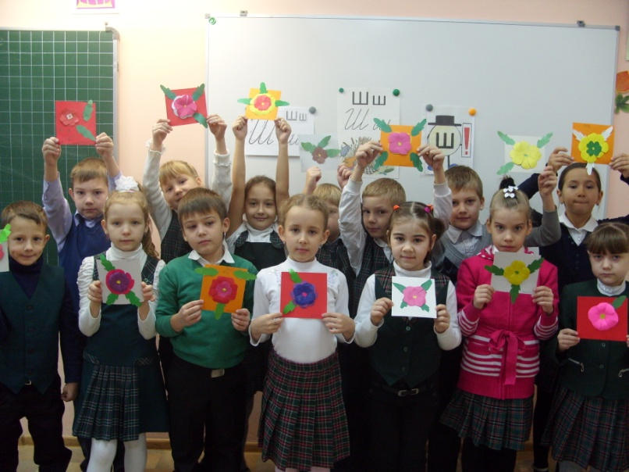
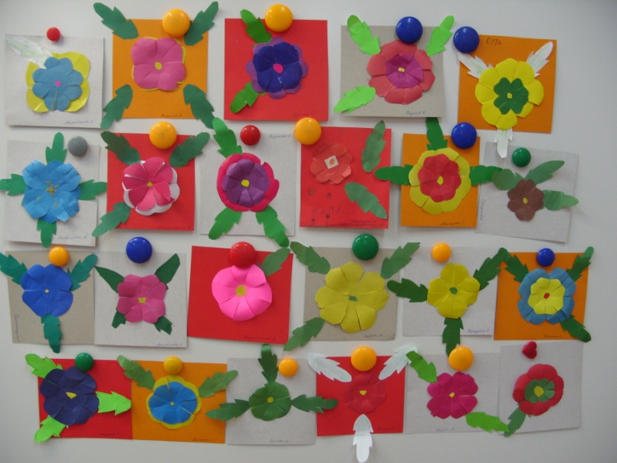
Мини-проект «Подарок маме»

Slide 14
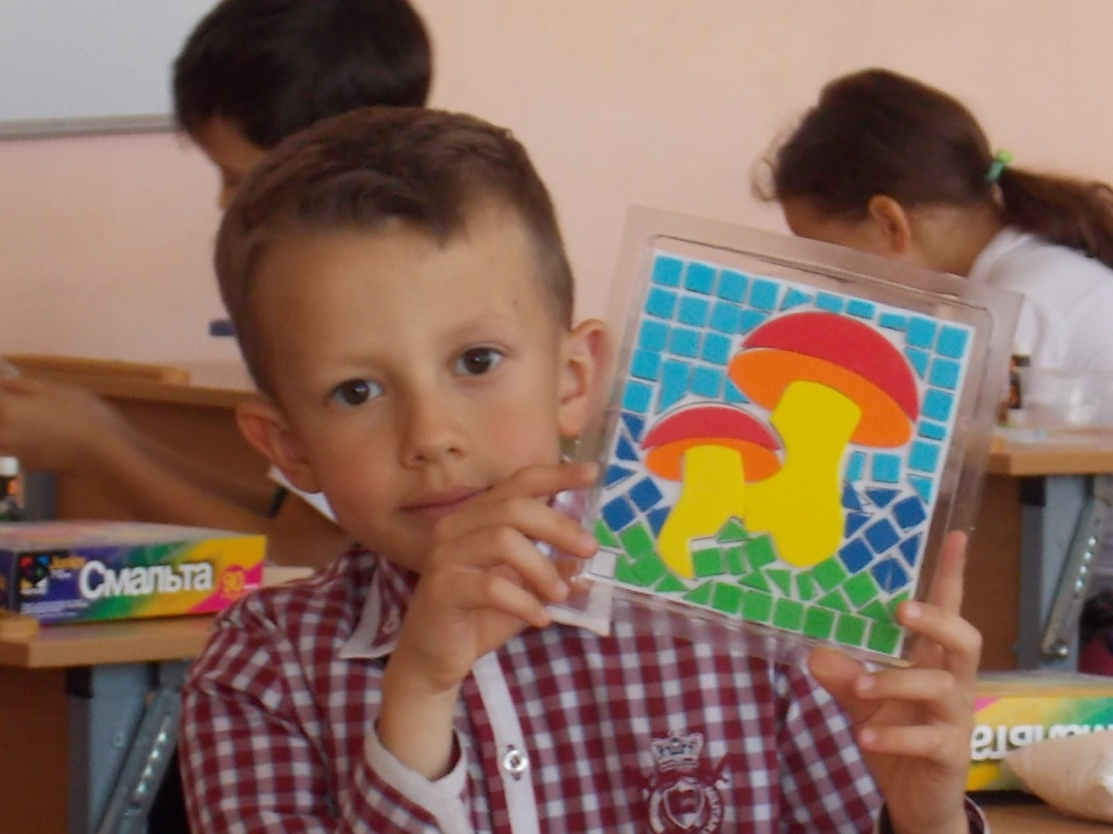
Работа со смальтой

Slide 15
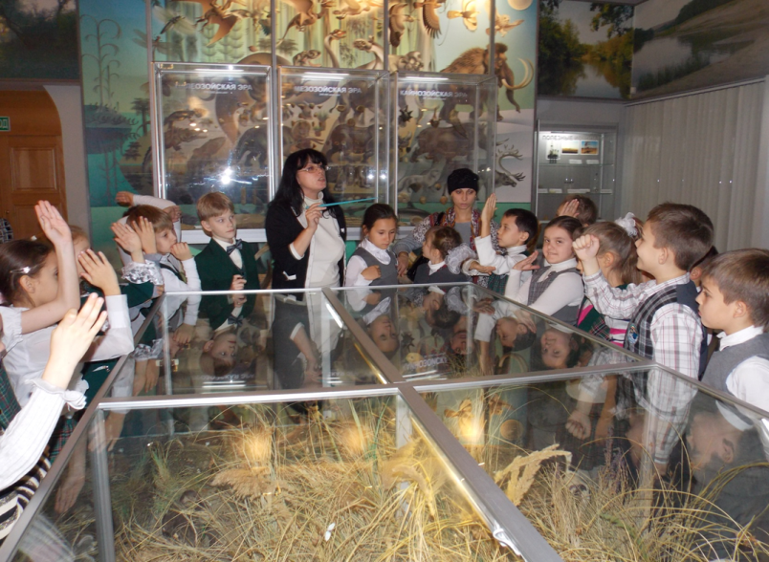
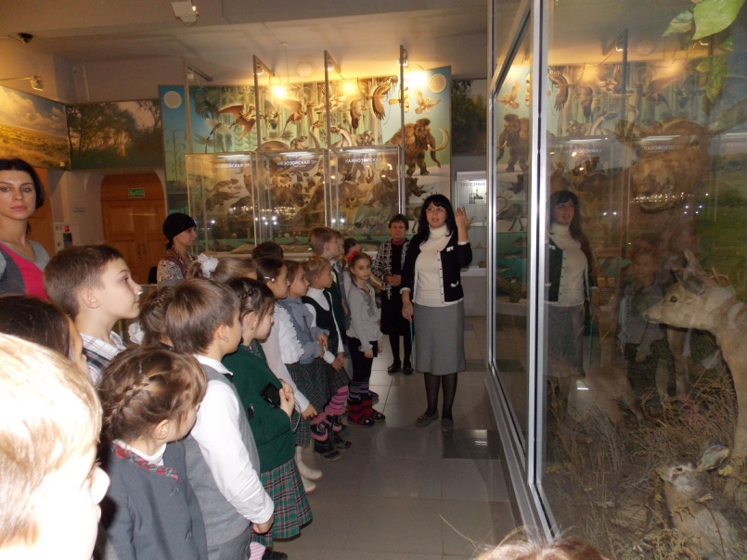
Кейсовое занятие по теме: «Животные Волгоградской области»
Экскурсия в краеведческий музей

Slide 16
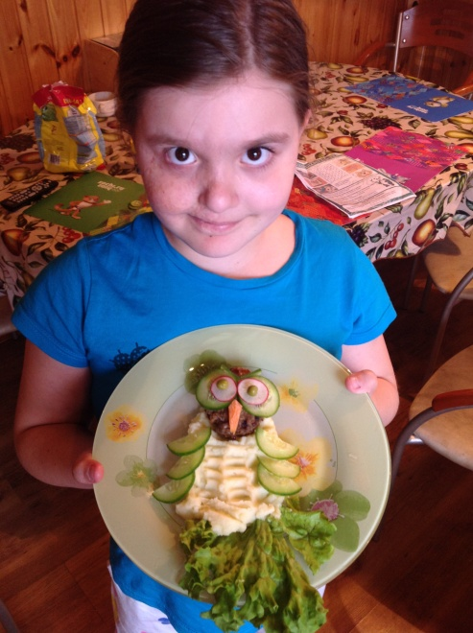
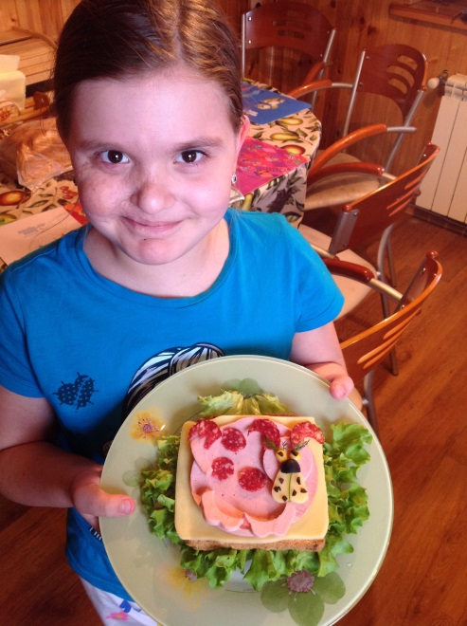
Домашнее задание

Slide 17
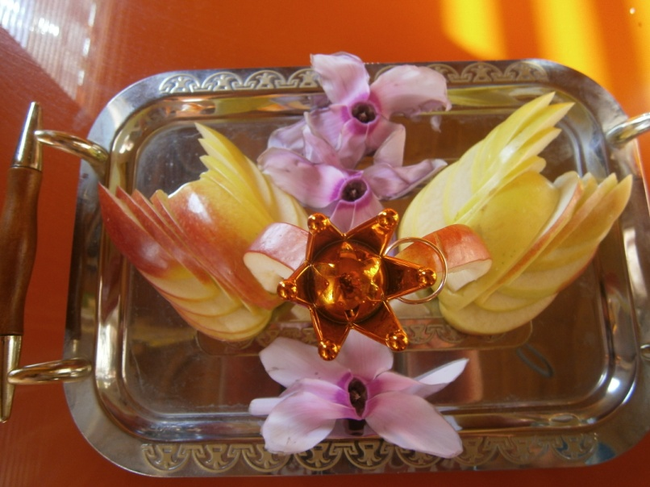
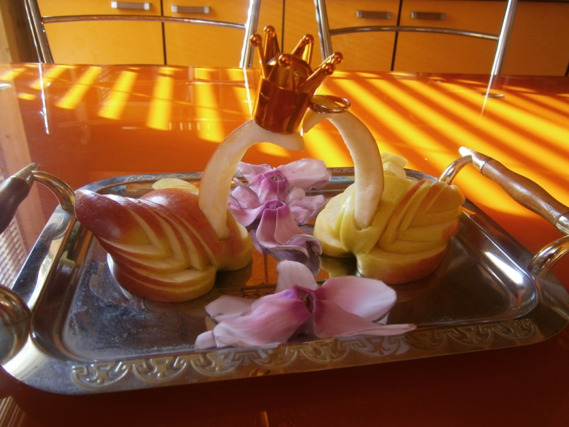
Домашнее задание

Slide 18
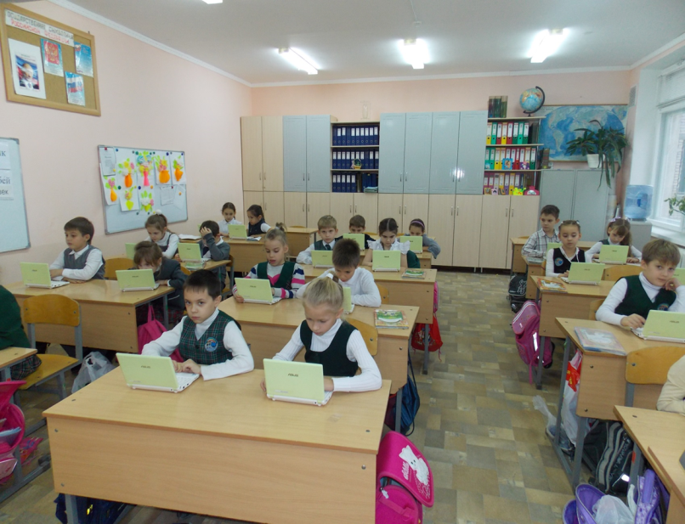
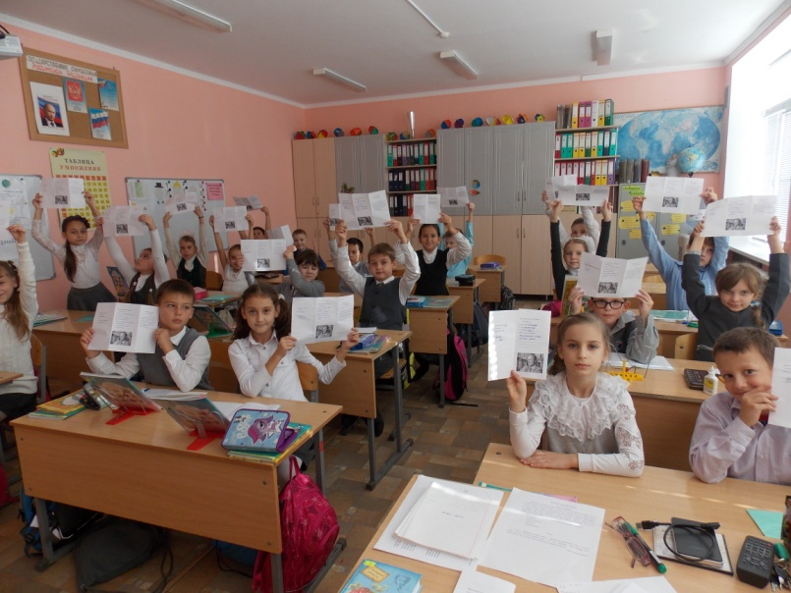
Мини-проект по теме: «Животные Волгоградской области»

Slide 19
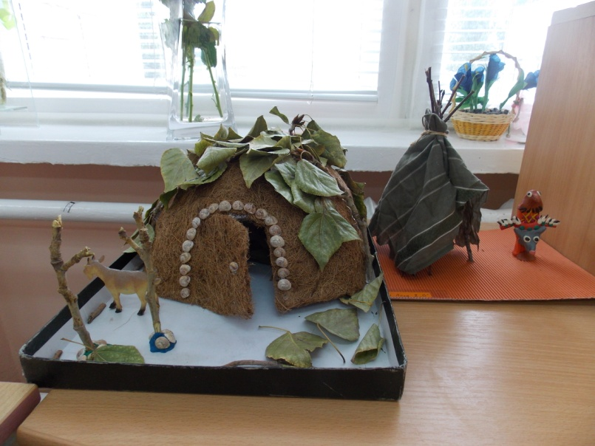
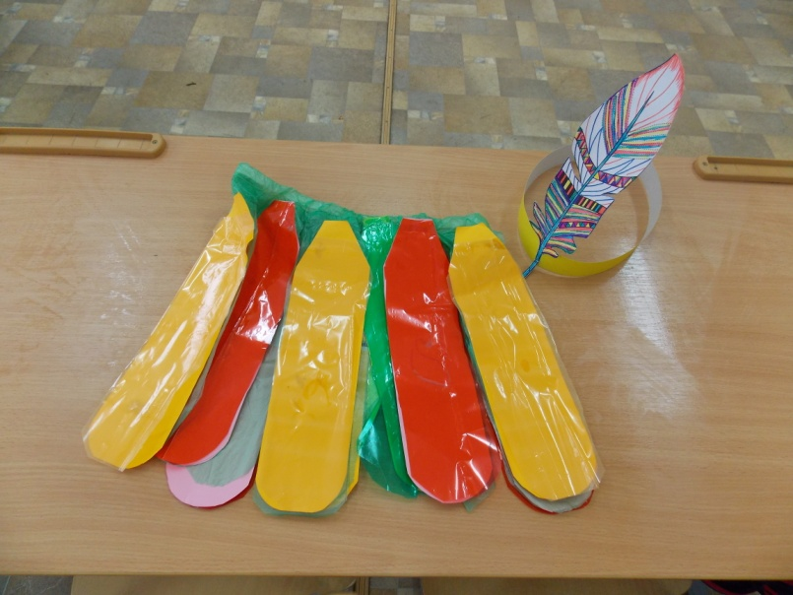
Тема: «Древние люди»
Древнее жилище
Одежда древних людей

Slide 20
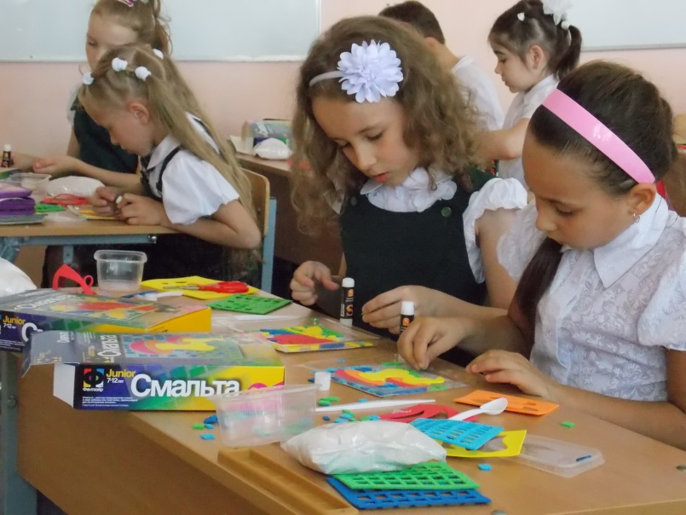
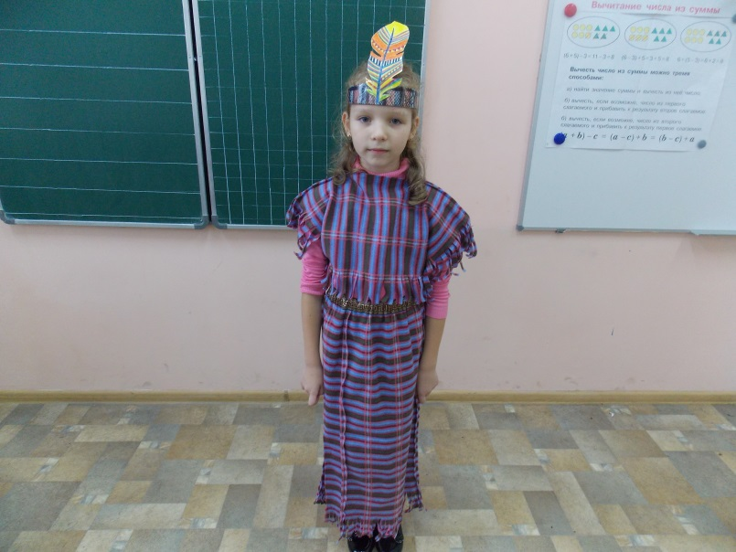
Работа со смальтой.
Костюм индейцев.

Slide 21
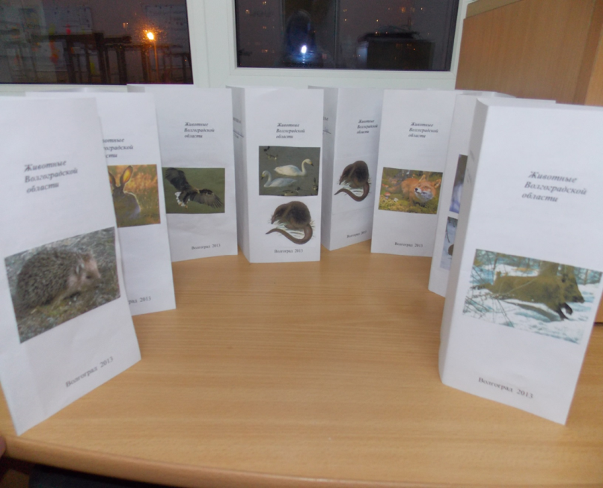
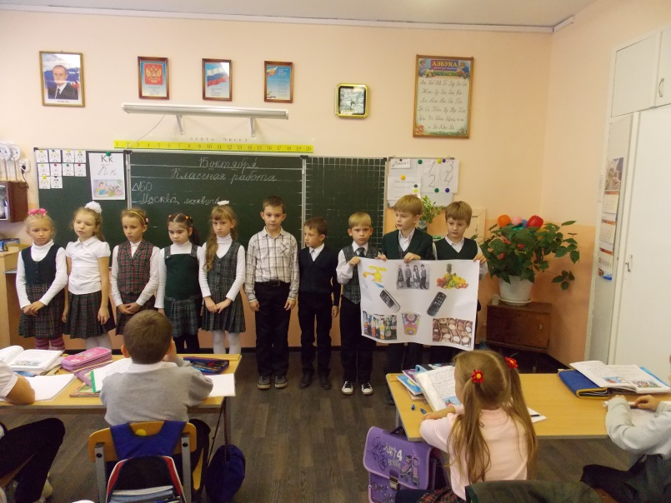
Буклеты.
Акция «Спасём нашу планету»

Slide 22
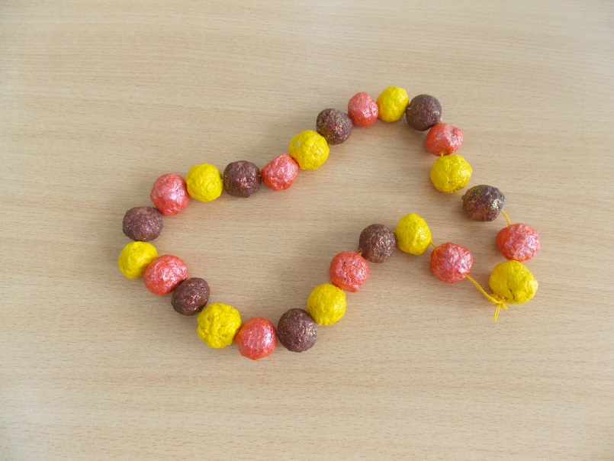

Тема: «Одежда древних людей»

Slide 23
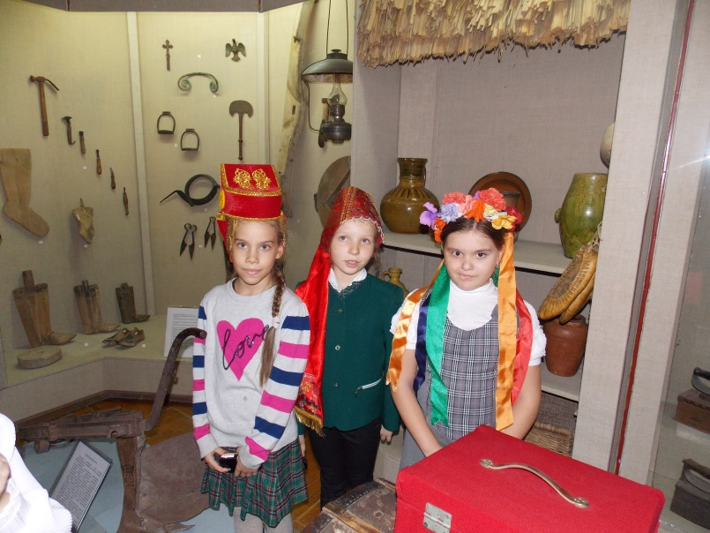
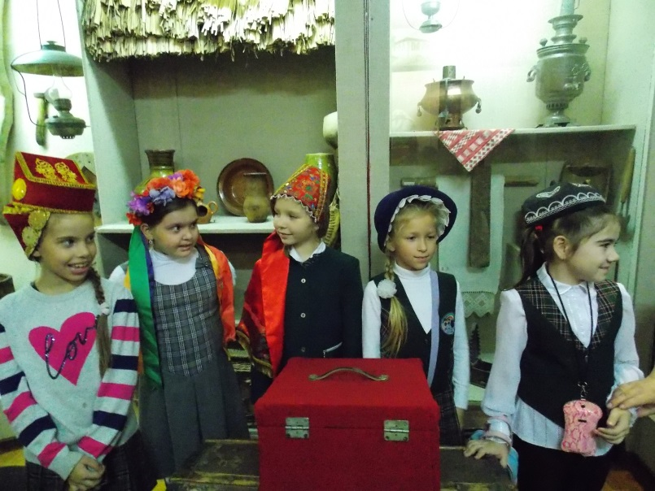
Тема: «Национальности Волгоградской области»
Национальные костюмы.

Slide 24
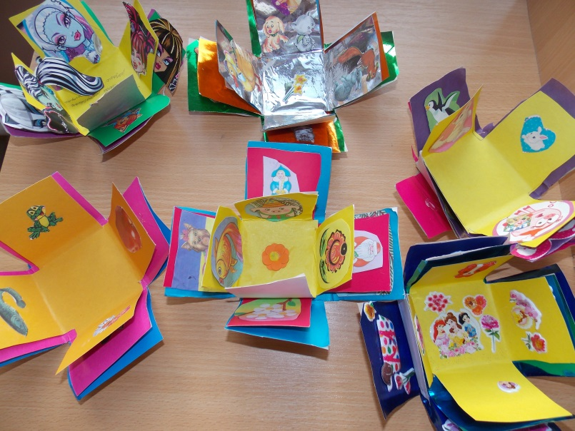
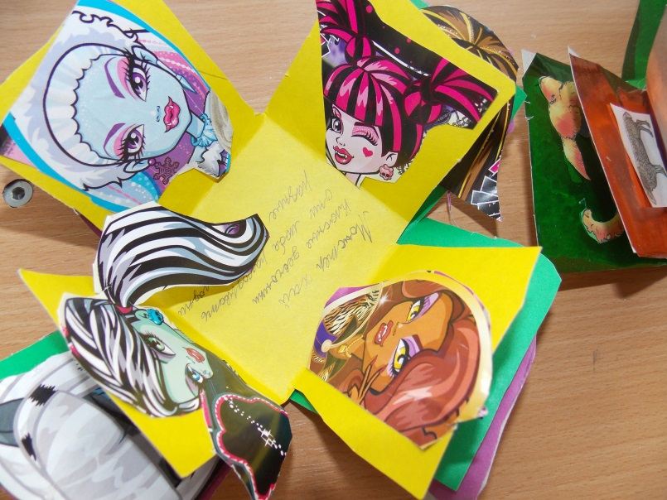
Изготовление книг своими руками.

Slide 25
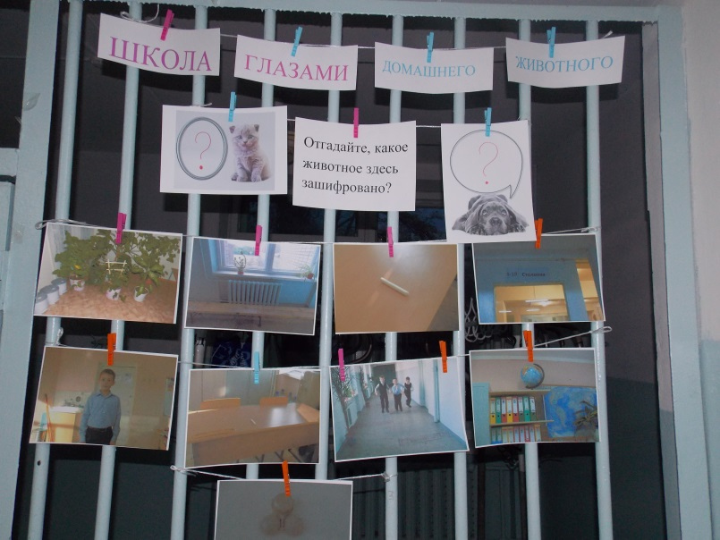
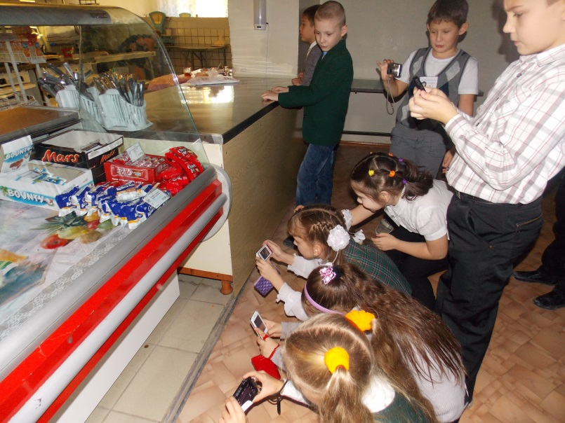
Тема: «Школа глазами домашних животных»

Slide 26
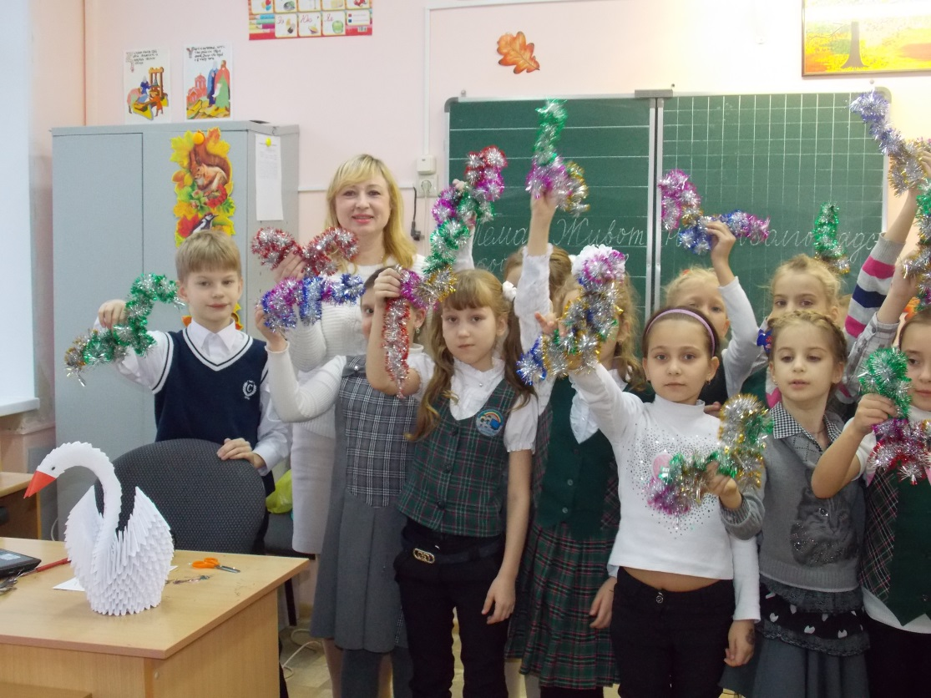
Тема: «Новогодние игрушки»

Slide 27
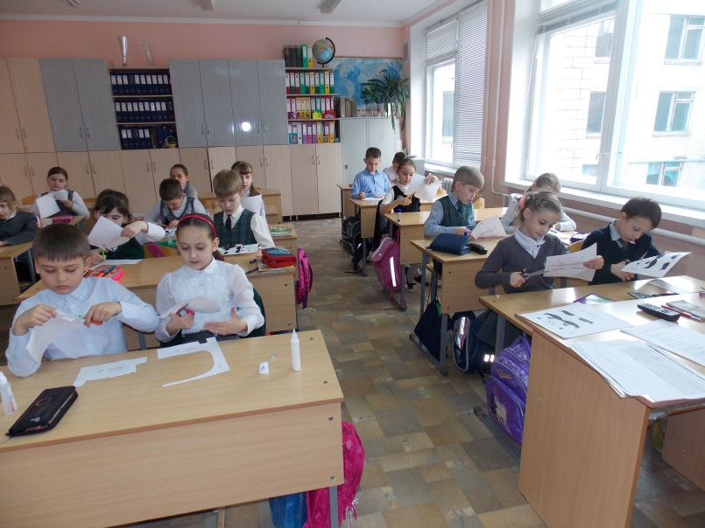
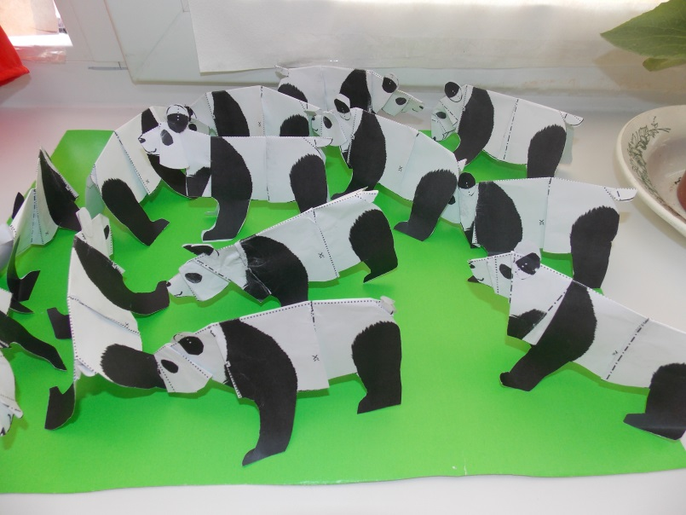
Тема: «Необычные животные»
Панда

Slide 28
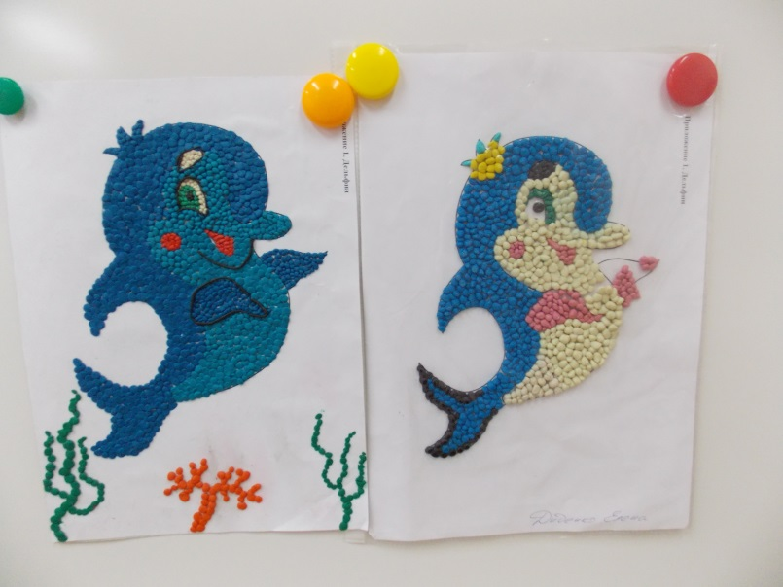
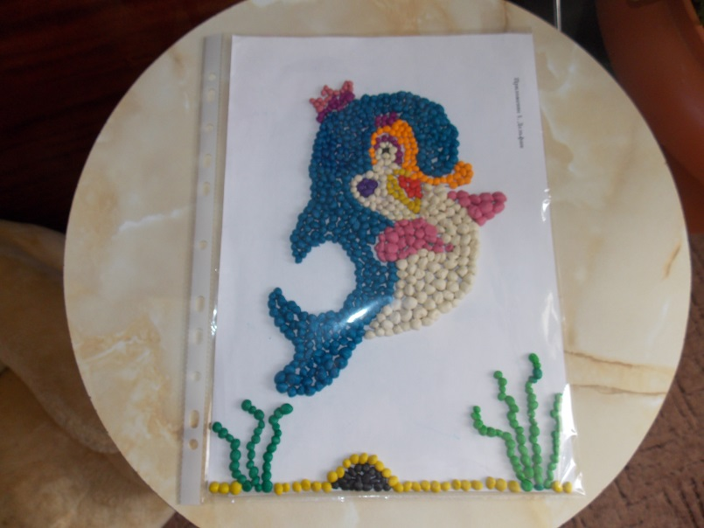
Пластилинография по теме: «Необычные животные»

Slide 29
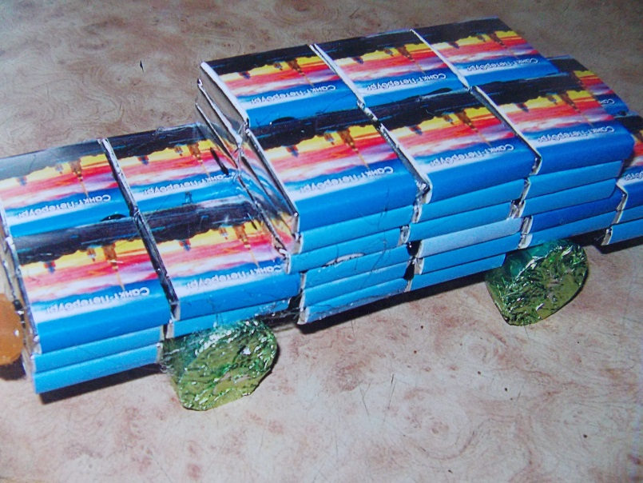
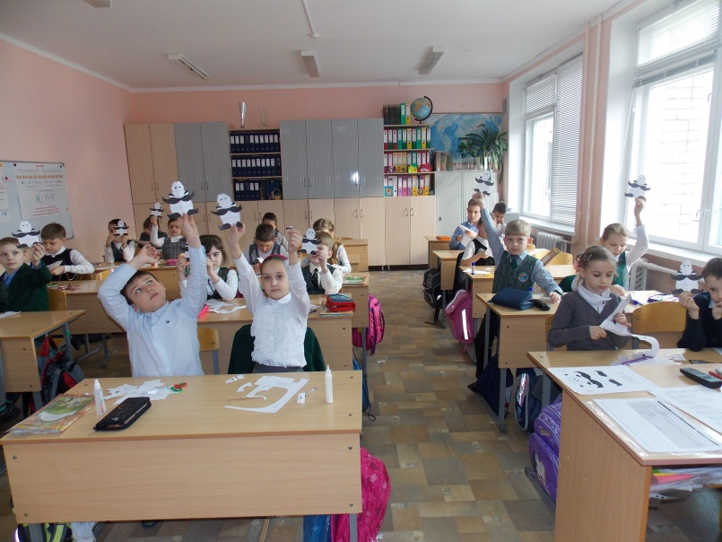
Мини-проект по теме: «Автомобили»
У всех всё получилось

Slide 30
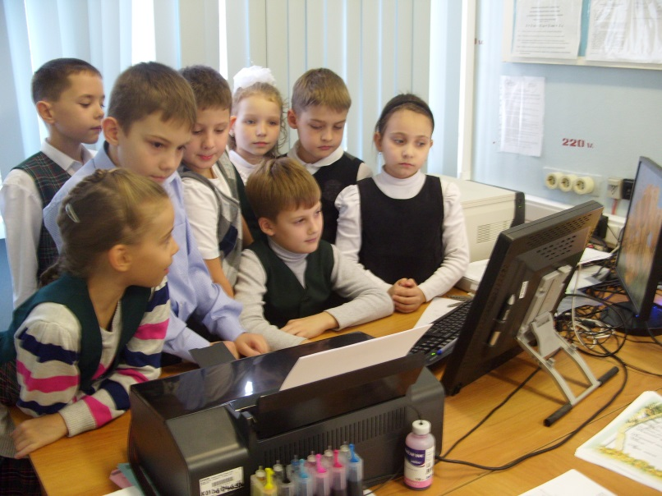

Учимся печатать фото на цветном принтере
Тема: «Книги»

Slide 31


Экскурсия в школьную библиотеку по теме: «Книги»

Slide 32


Большое путешествие
Египет
Великобритания

Slide 33


Большое путешествие
Индия
Разминка

Slide 34


Большое путешествие
Работа в группе
Выполняем задания по карточкам

Slide 35

Каждый родитель может посмотреть отчёт о проделанной работе кружка в социальной сети «В Контакте».

Slide 36

Добро пожаловать в
«Мир моих интересов»

